Slide 1
МКОО «Куликовская СОШ»
Воспитание маленького гражданина средствами музейной педагогики в условиях интеграции дошкольного и начального образования
Ватеечкина Наталья Владимировна,
старший воспитатель
МКОО «Куликовская СОШ»

Slide 2
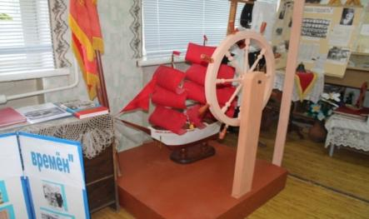
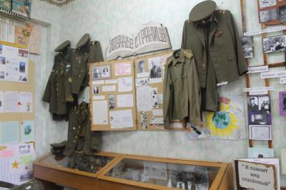
Историко – краеведческий музей

Slide 3
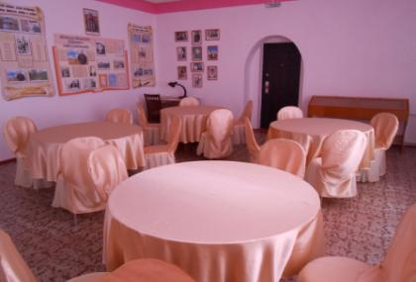
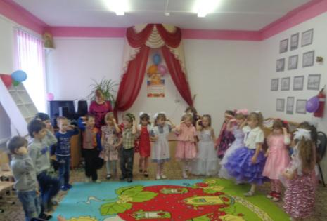
Литературная гостиная

Slide 4
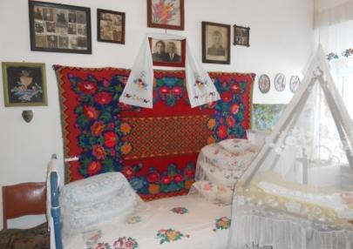
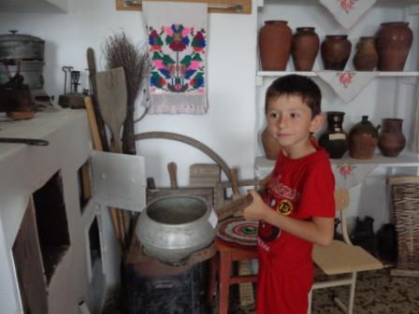
Этнокультурный музей

Slide 5
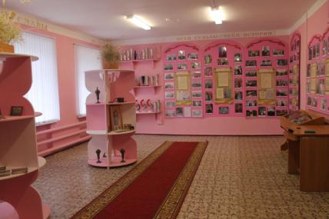
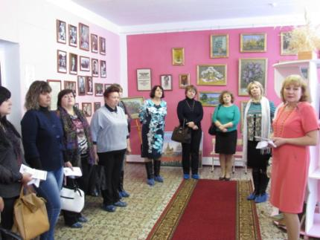
Зал хуторской славы

Slide 6
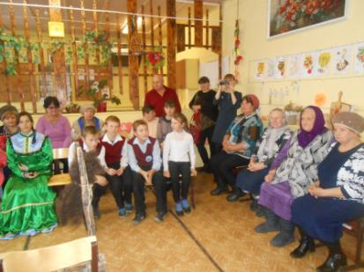
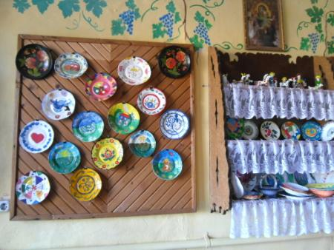
Музей – мастерская декоративно – прикладного творчества

Slide 7
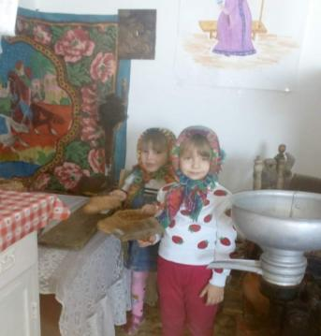
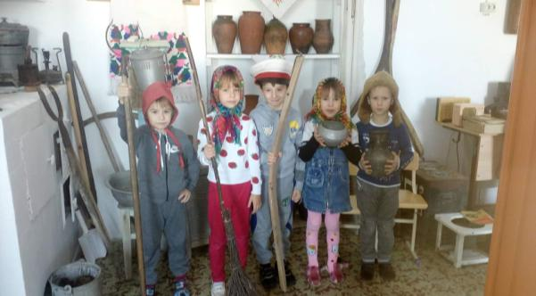
Занятие в Этнокультурном музее
«Быт русской избы»

Slide 8
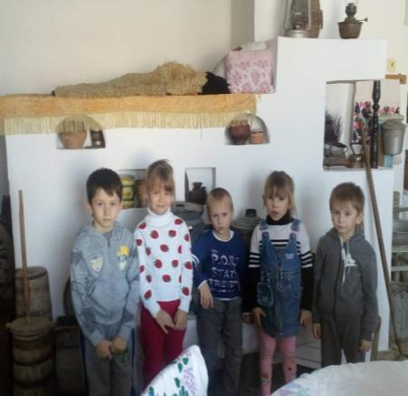
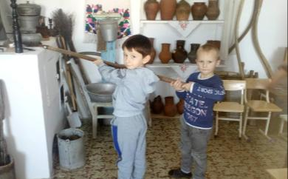
Викторина
в Этнокультурном музее «Без печи – изба не изба»

Slide 9
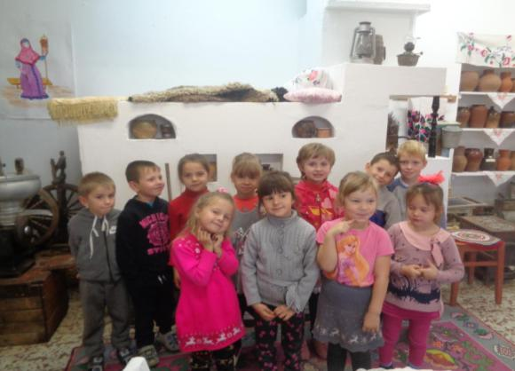
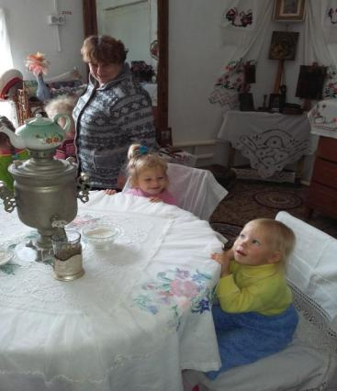
Экскурсия в Этнокультурный музей

Slide 10
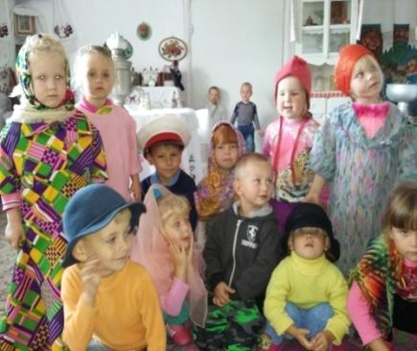
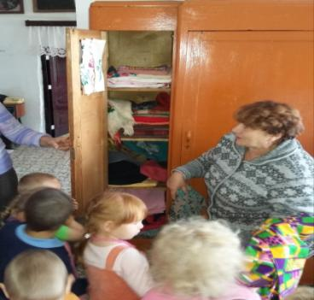
Занятие в этнокультурном музее
«Мода из бабушкиного сундука»

Slide 11
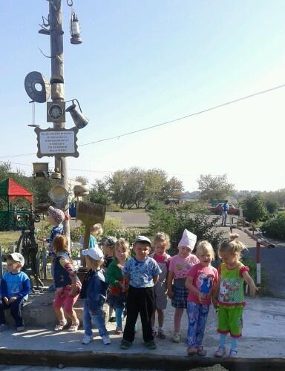
Экскурсия к Памятной стеле
«Наши народные ценности»

Slide 12
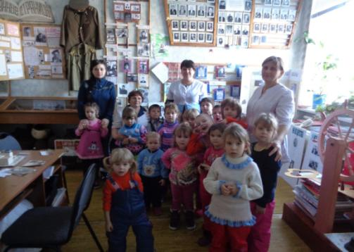
Экскурсия в Историко-краеведческом музее
«Они защищали наше детство»

Slide 13
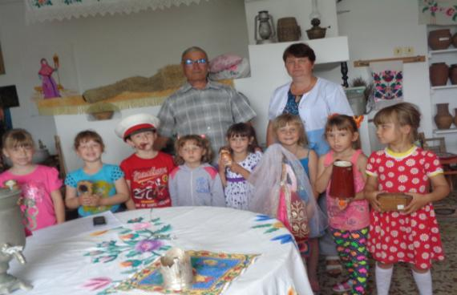
Встреча с жителем хутора Куликовского
И. С. Григорьевым

Slide 14
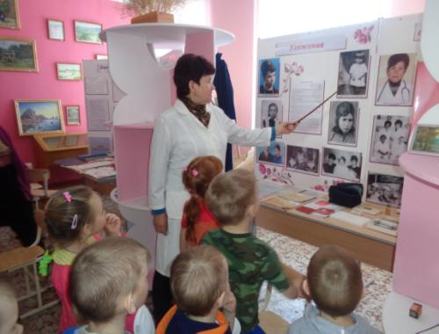
Экскурсию в Зале хуторской славы проводит Трафимова Е.А.

Slide 15
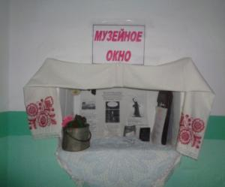
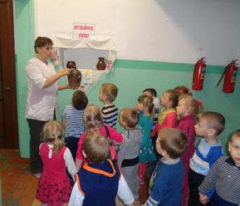
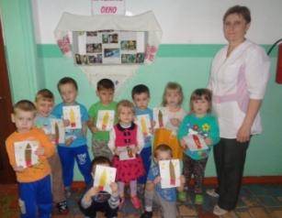
Проект «Музейное окно»

Slide 16
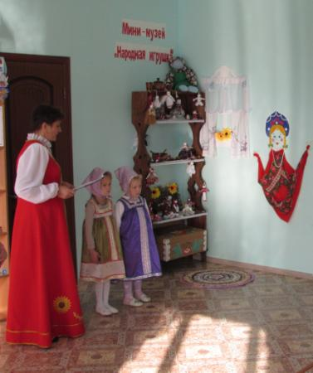
Мини-музей –
это особое, специально организованное пространство ДОУ, способствующее
расширению кругозора и ребенка, и взрослого,
повышению образованности, воспитанности,
приобщению к вечным ценностям, привитию чувства патриотизма

Slide 17
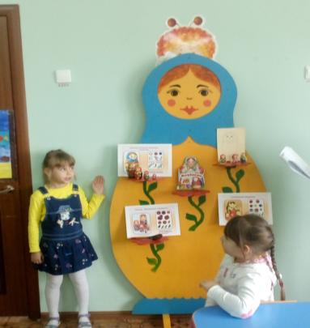
Экспозиция «Ах, эта загадочная матрёшка!»

Slide 18
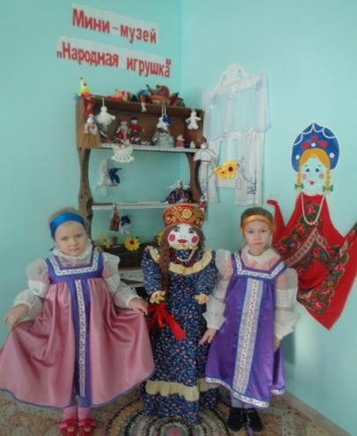
Мини-музей
«Народная игрушка»

Slide 19
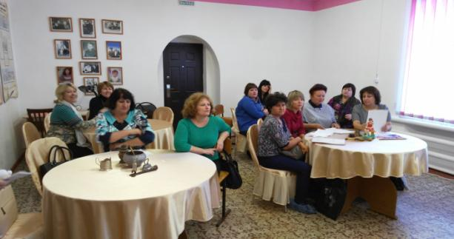
Районный семинар-практикум
«Музейная педагогика в практике дошкольного образования»

Slide 20
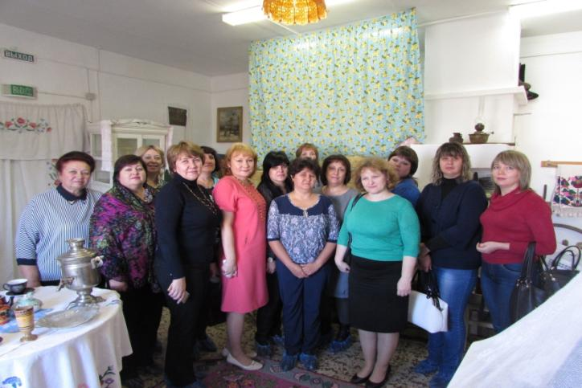

Slide 21
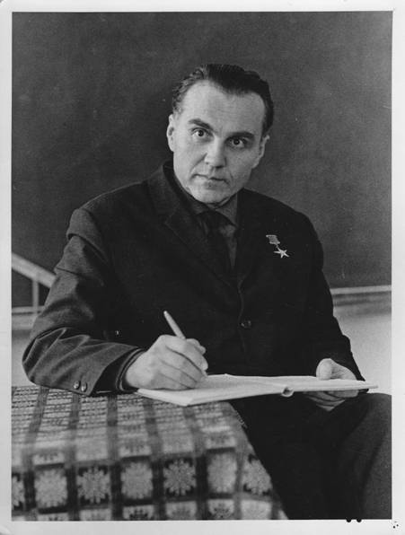
«Долг перед Отечеством - смысл и сущность жизни человека.
От нас, от отца и матери, учителя зависит то, чтобы каждый юный гражданин понимал и сердцем чувствовал непреложные истины: Родина для меня - все, я без Родины – ничто…
Сухомлинский В.А.

Slide 22
СПАСИБО ЗА ВНИМАНИЕ!

